Slide 1
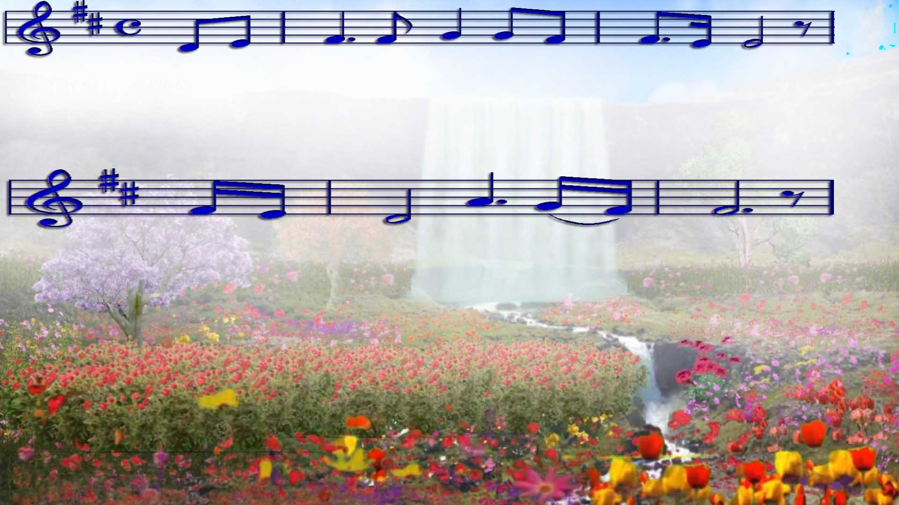
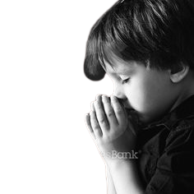

주님 내가 여기 있사오니
나를 보내소- 서

Slide 2
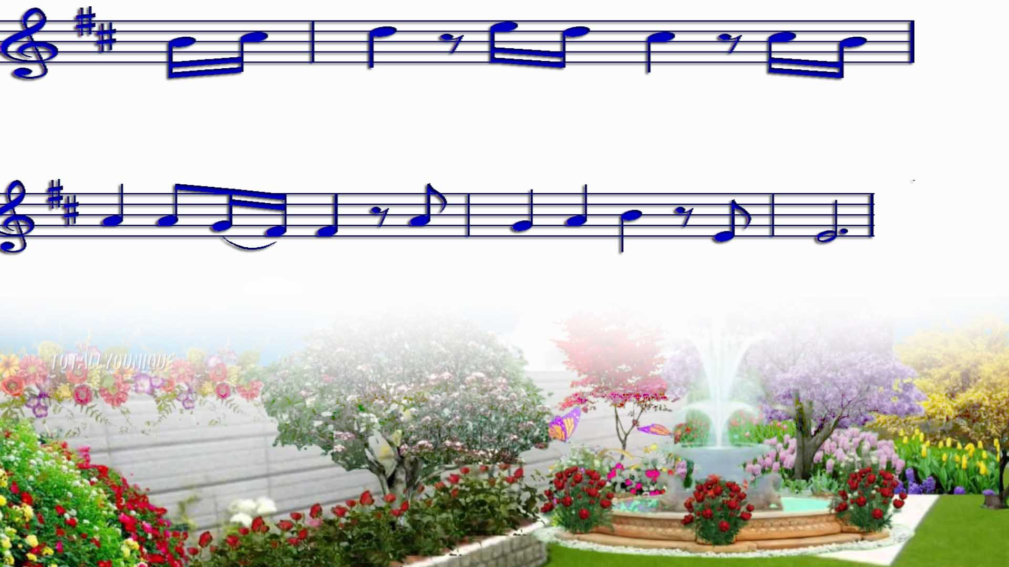
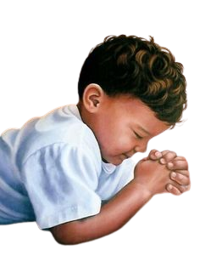

나의 맘 나의 몸 주께
드리오니 주 받으옵소서

Slide 3

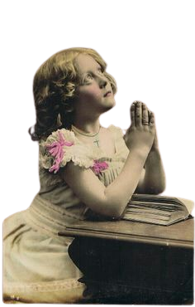

주님 내가 여기 있사오니
나를 써 주 소-서

Slide 4
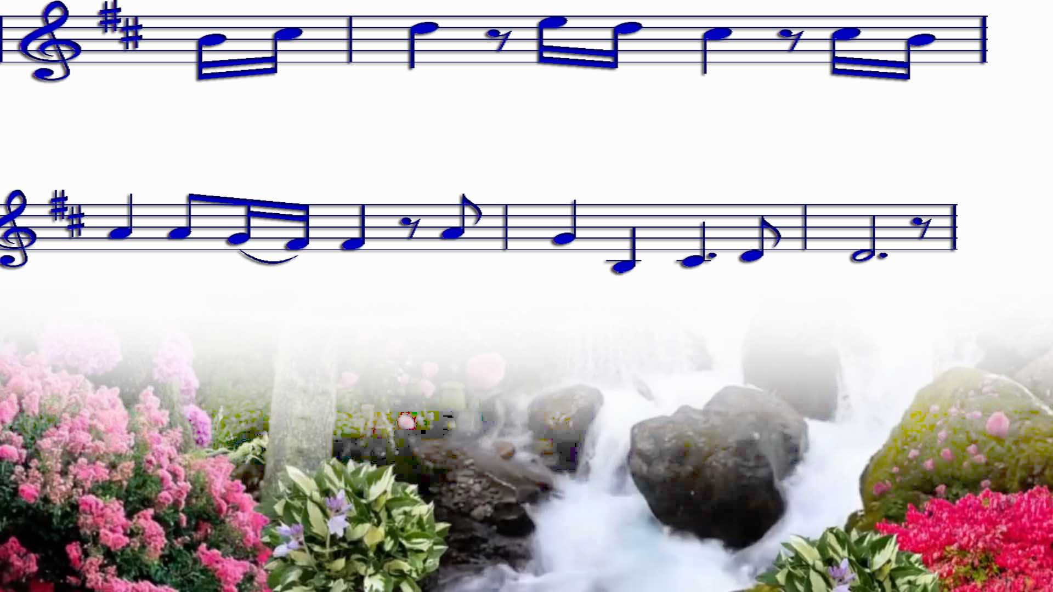
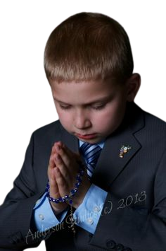

가진 것 모두다 주께
드리오니 주 받으옵소서

Slide 5


알렐루­ 야 알­ 렐­루­야
알렐루­야- 알렐루야

Slide 6
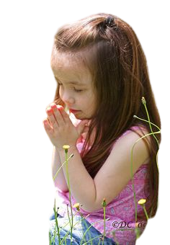

주님 내가 여기 있사오니
나를 보내소- 서

Slide 7
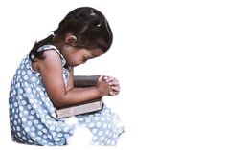
나의 맘 나의 몸 주께
드리오니 주 받으옵소서

Slide 8
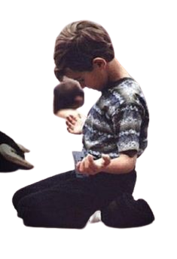
주님 내가 여기 있사오니
나를 써 주 소-서

Slide 9
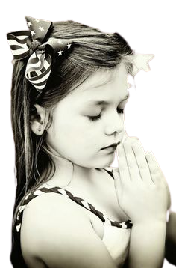
가진 것 모두다 주께
드리오니 주 받으옵소서

Slide 10
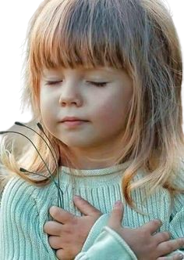
알렐루­ 야 알­ 렐­루­야
알렐루­야- 알렐루야

Slide 11
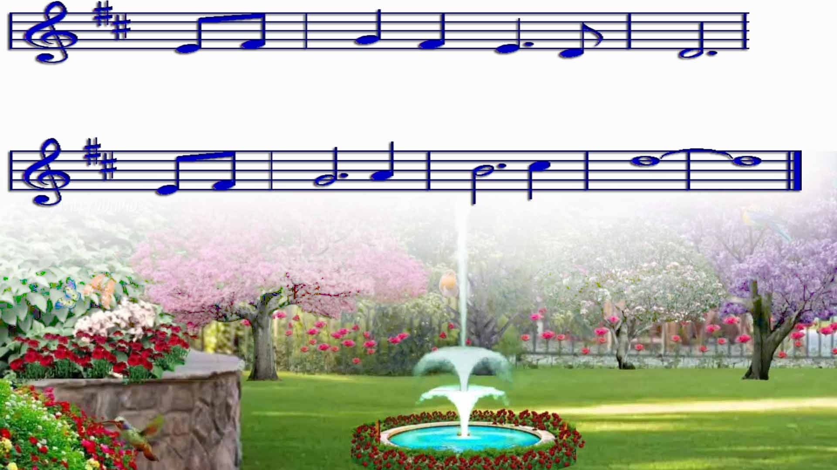
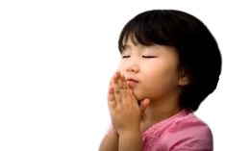
나를 받으옵소 서
나를 받으옵소서--

